Slide 1

Umfrage & Interview
Car4U

Slide 2
App

Slide 3
Login

Slide 4
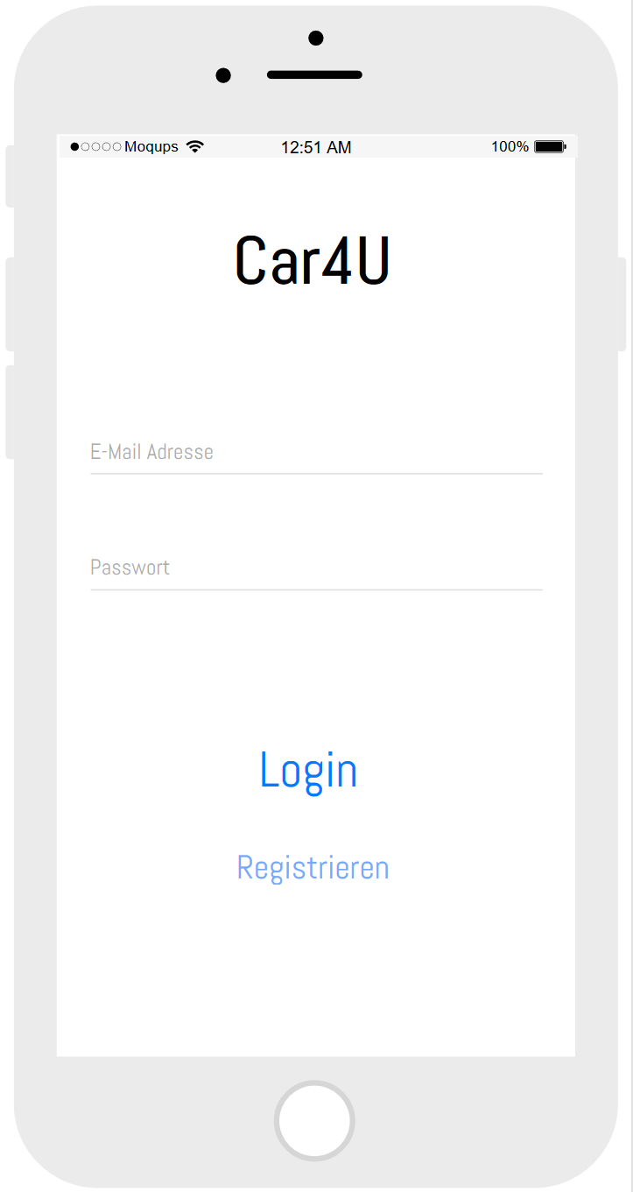
Login / Registrierung
Login stellt kein Problem dar
Diskussion über Registrierung mit Testpersonen
Registrierung erst nach Mail abschliessen i.O.
Im Mail empfehlen, Registrierung im Web auszufüllen ist gut
Komplette Registrierung muss im App angeboten werden

Slide 5
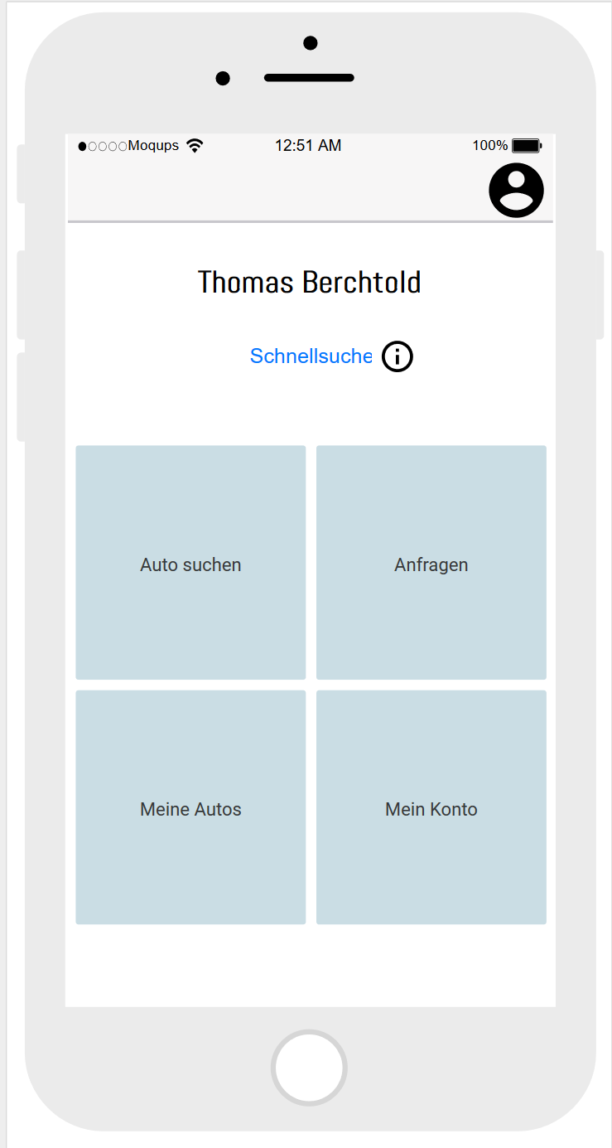
Funktionsübersicht
Wurde bei jeder Durchführung verstanden
Schnellsuche ist laut Testpersonen eine gute Idee

Slide 6
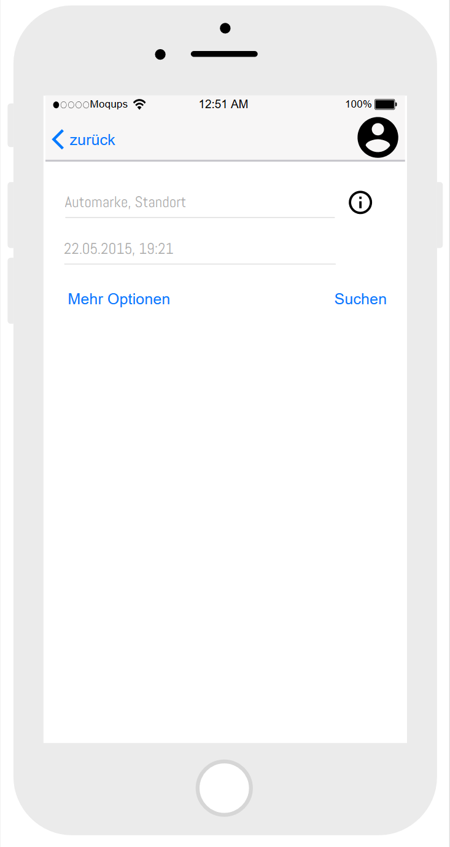
Suche
Standarttext im Datuminputfeld muss schwarz sein

Slide 7
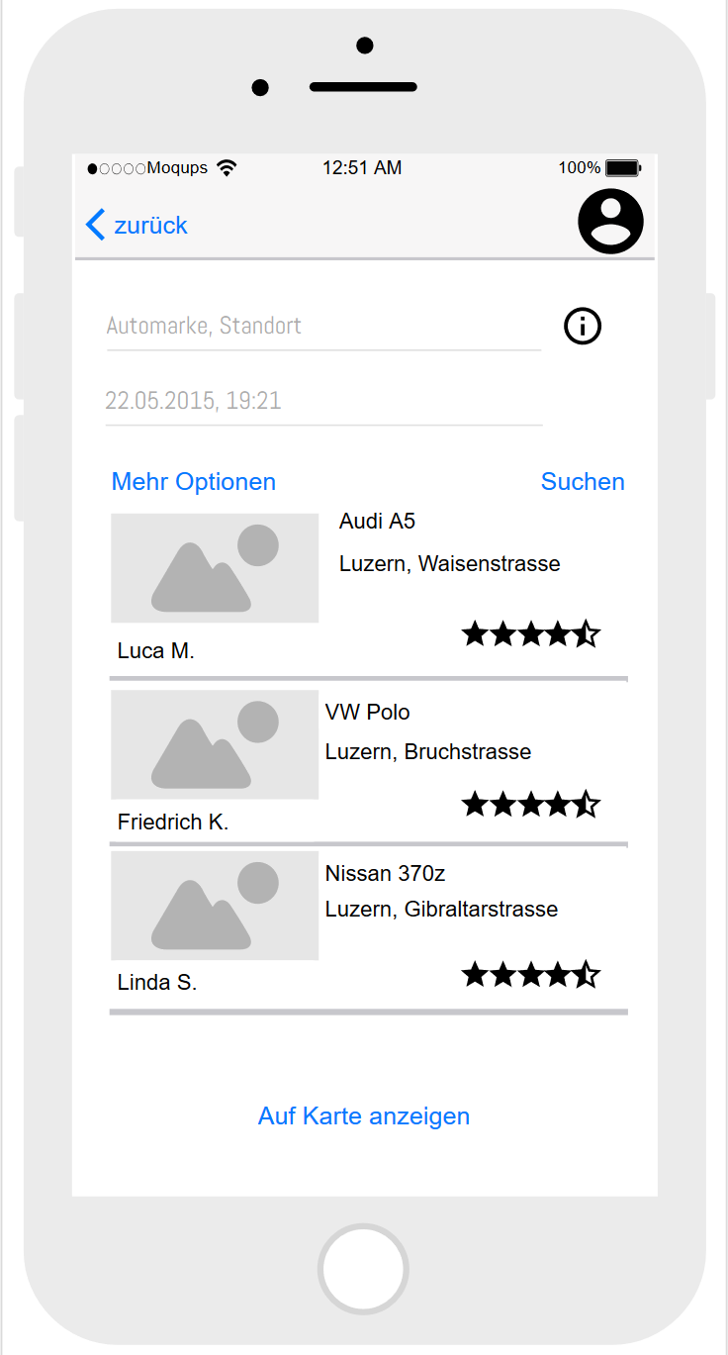


Liste bei Suche
«Auf Karte anzeigen» wurde oft übersehen
Ersetzen durch Karten Icons in der Liste

Slide 8
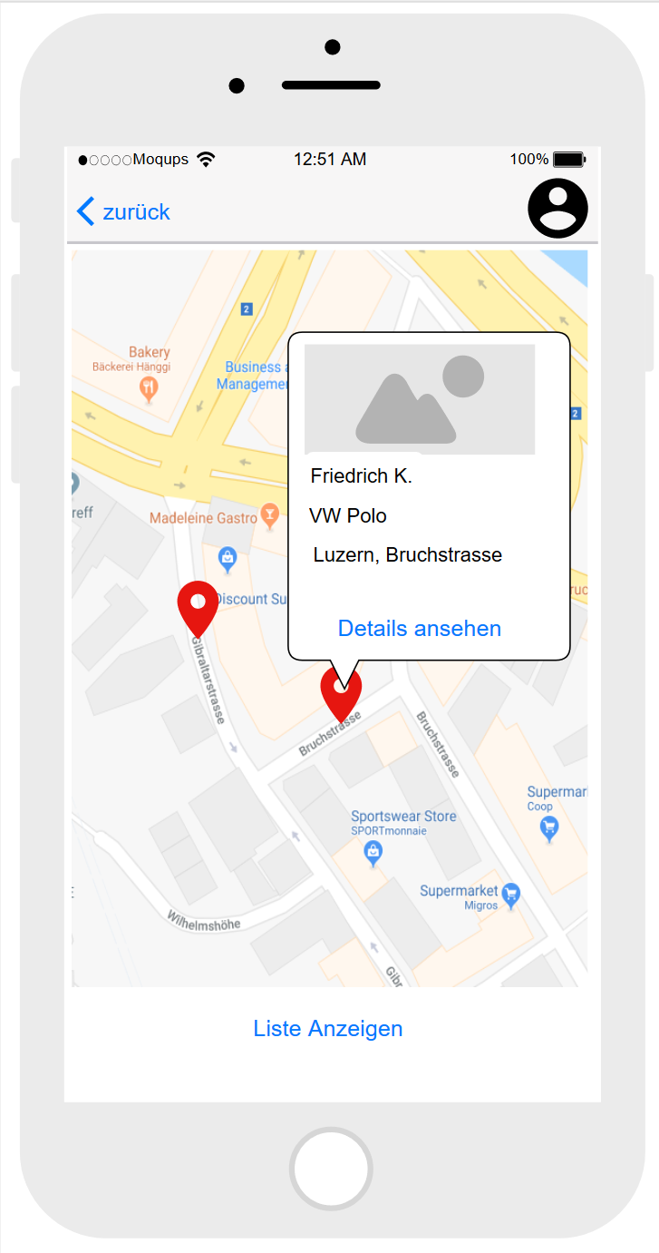
Interaktion Karte
«zurück» Button muss zur Listenansicht führen, nicht zur Funktionsübersicht
«Liste Anzeigen» wird potentiell überflüssig
Nächste Iteration überprüfen, ob User den Weg zurück zur Liste mithilfe des «zurück» Buttons konsistent finden
Markierer auf Karte wurde von allen Testpersonen als Autos erkannt
Mit den Markern wurde korrekt interragiert

Slide 9
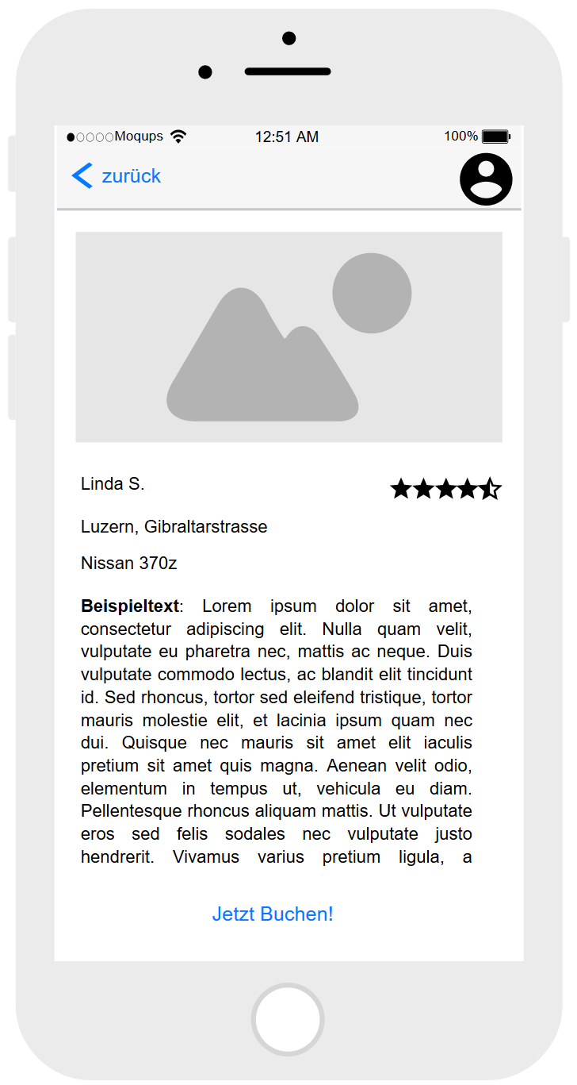
Detailansicht
«Jetzt Buchen» Button wurde schnell gefunden

Slide 10
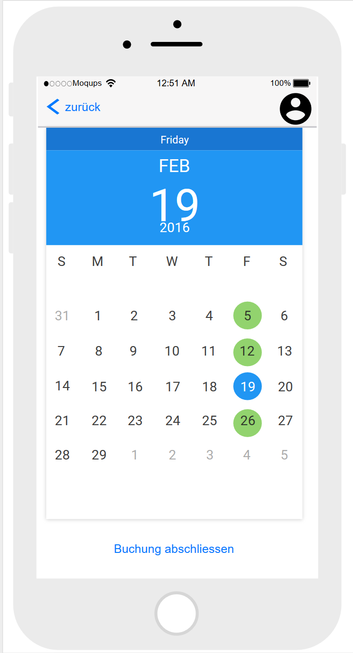
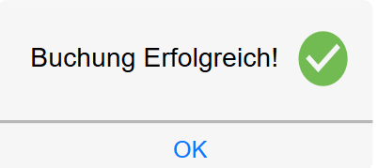
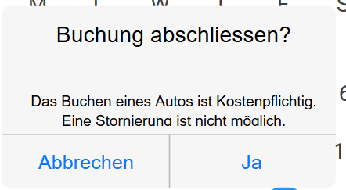

Slide 11
Website

